Slide 1
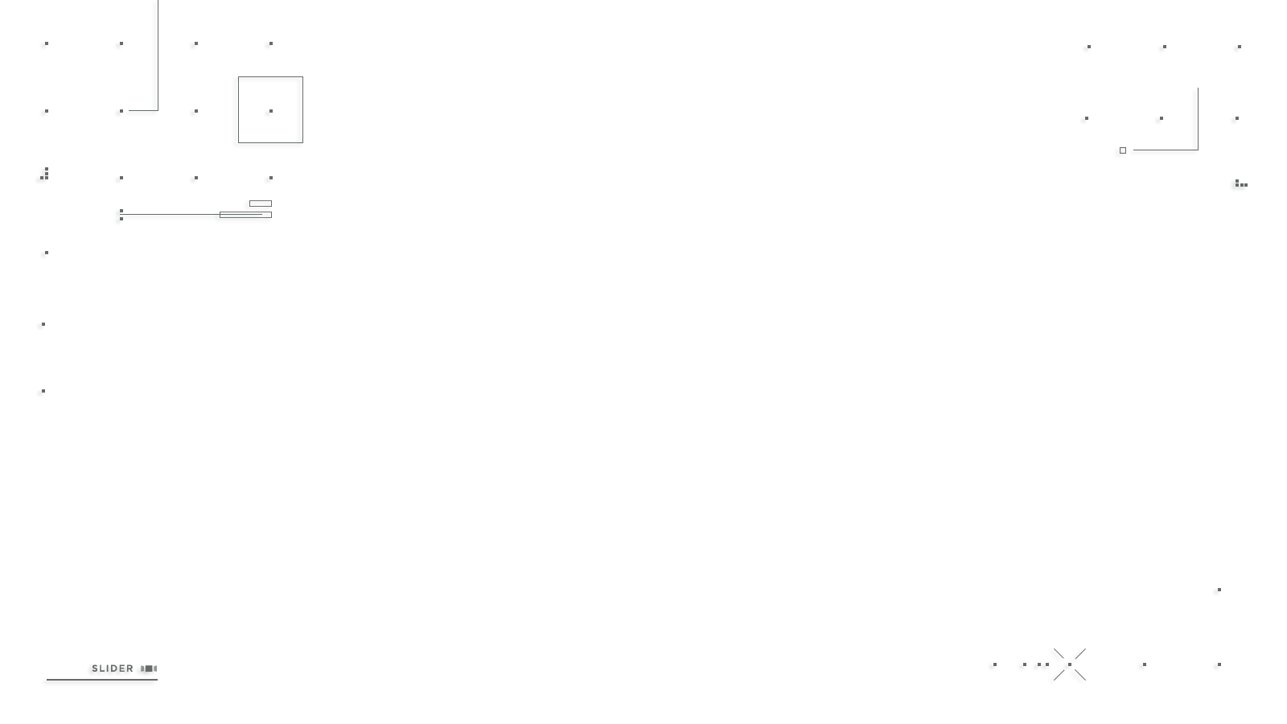


Slide 2
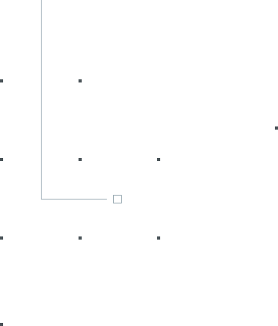
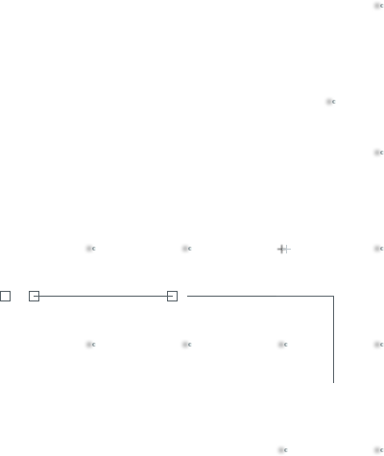
ANÁLISE E DESENVOLVIMENTO DE SISTEMAS
DISRUPTIVE ARCHITECTURES: IOT, IOB & IA
04 – Atuadores Básicos
Prof. Airton Y. C. Toyofuku
profairton.toyofuku@fiap.com.br

Slide 3

Agenda
Sinais Anlógicos
Sinais Digitais
Laboratórios

Slide 4
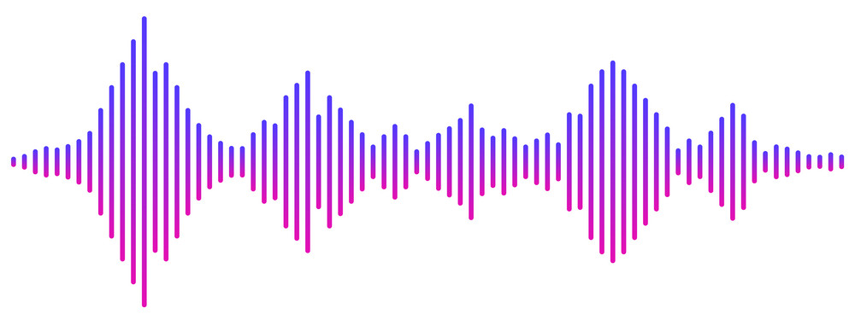
Sinais Analógicos
Um sinal analógico é uma representação contínua de uma grandeza física que varia ao longo do tempo. Esse tipo de sinal é caracterizado pela sua natureza contínua, o que significa que pode assumir um número infinito de valores dentro de um intervalo específico.
Fonte: https://www.vectorstock.com/royalty-free-vector/sound-wave-audio-radio-player-music-track-vector-41630764

Slide 5
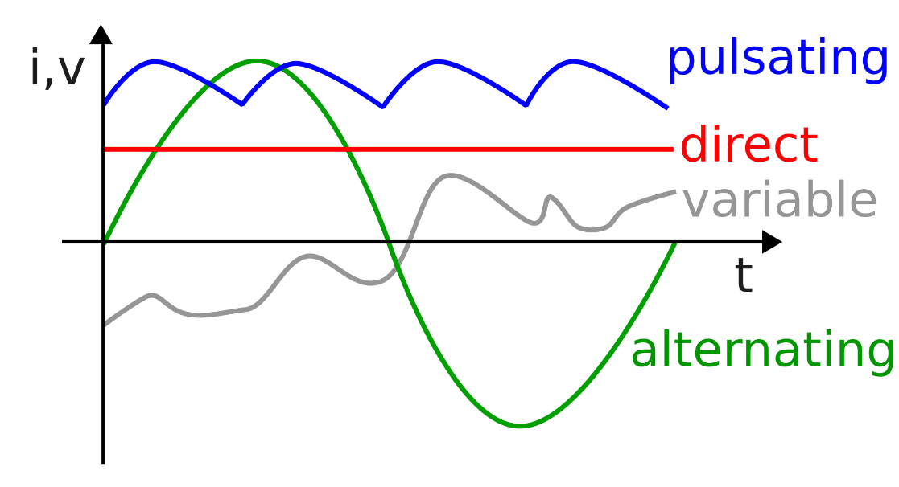
Sinais Analógicos
Um exemplo comum de sinal analógico é uma onda sonora. O som é uma grandeza física que varia continuamente no tempo, sendo representado por uma forma de onda contínua. Ao falar ou tocar um instrumento musical, as vibrações do ar geram um sinal analógico que representa o som produzido
Fonte: https://www.vectorstock.com/royalty-free-vector/sound-wave-audio-radio-player-music-track-vector-41630764
Outro exemplo é o sinal de uma corrente elétrica. Em um circuito elétrico, a corrente que flui pode ser representada como um sinal analógico contínuo ao longo do tempo. Essa corrente pode variar suavemente e assumir valores diferentes a cada momento.
Fonte: https://en.wikipedia.org/wiki/Alternating_current#/media/File:Types_of_current.svg

Slide 6
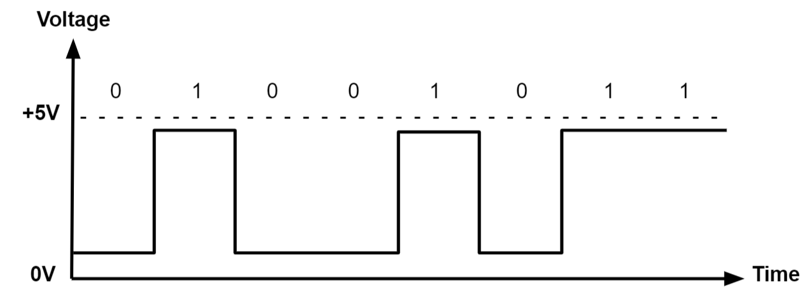
Sinais Digitais
Um sinal digital é uma representação discreta de informações por meio de estados distintos, normalmente representados como 0 e 1. Diferentemente dos sinais analógicos, que variam continuamente, os sinais digitais possuem apenas esses dois valores discretos, que representam a presença ou ausência de um determinado estado
Fonte: https://www.monolithicpower.com/en/analog-vs-digital-signal

Slide 7
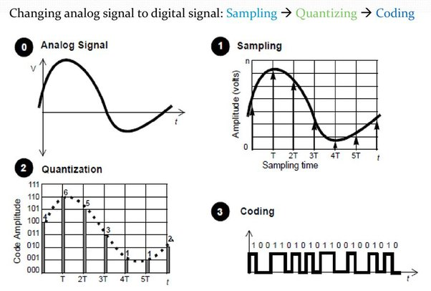
Sinais Digitais
Um exemplo comum de sinal digital é o sistema binário, que utiliza apenas os dígitos 0 e 1 para representar informações. Em computadores, por exemplo, as informações são processadas e armazenadas em forma de sinais digitais. Cada bit em um computador representa um 0 ou 1, e é a menor unidade de informação.
Fonte: https://www.monolithicpower.com/en/analog-vs-digital-signal
Outro exemplo de sinal digital é a codificação de áudio em formato MP3. Os arquivos de áudio são convertidos em uma sequência de 0s e 1s para representar as amostras de áudio digitalmente. Essa codificação permite a reprodução precisa do som original quando o sinal digital é convertido de volta em forma analógica.
Fonte: https://www.quora.com/A-continuous-time-signal-is-sampled-in-time-domain-Is-the-signal-now-a-digital-signal

Slide 8
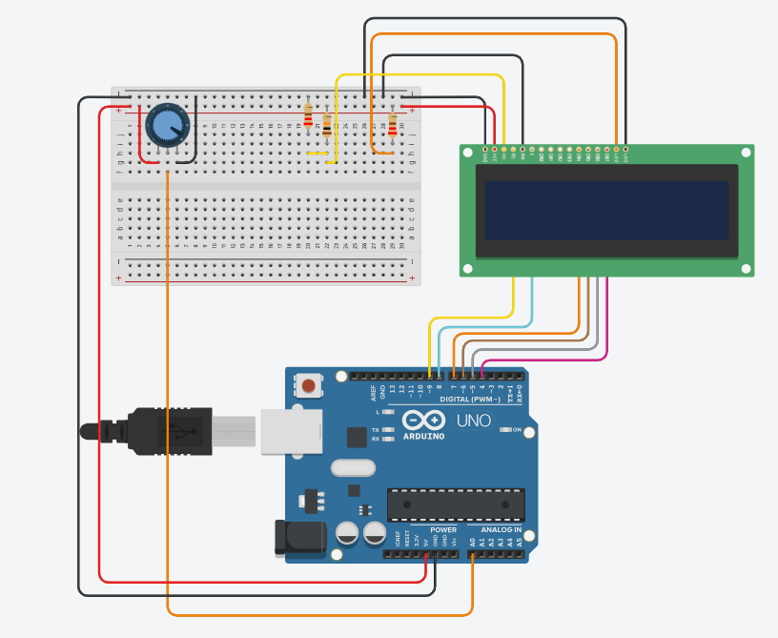
Laboratório – Entendendo o Conversor AD
Neste laboratório, vamos explorar os conceitos de divisor de tensão com resistores e as entradas analógicas do Arduino.
Para isso vamos usar um potenciômetro para variar a relação R1 e R2, e mostrar a tensão resultante da divisão no Display de LCD de 16 x 2 (16 colunas por 2 linhas).
Também vamos explorar a função map() do Arduino. Essa função converte um uma grandeza de um range para outro range.
Material necessário:
• 1 Arduino;
• 2 Resistores de 220 ohms;
• 1 Resistores de 10.000 ohms;
• 1 Potenciometro;
• 1 Protoboard;
• 1 LCD de 16 x 2;
• Jumpers cables.
Link: Projeto 07 - LCD e Divisor de Tensão

Slide 9
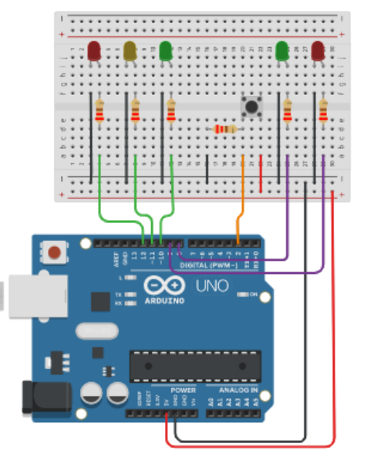
Laboratório - Interactive Traffic Lights
Vamos melhorar o Semáforo desenvolvido na aula anterior, adicionado uma nova feature para pedestres.
1 – Desenhe um fluxograma de como o semáforo deve funcionar, seguindo o seguinte racional:
O Semáforo opera normalmente para carros;
Quando apertar o botão, o semáforo para carros deve fechar, e o de pedestres abrir por 5 segundos;
Lembre de antes do vermelho, o led amarelo deve ser acionado!
2 – Implemente o projeto no TinkerCad, e tente incluir os conceitos de array aprendidos nessa aula.
3 – Monte o projeto na prática
Material necessário:
• 1 Arduino;
• 6 Resistores de 220 ohms
• 2 Led Vermelho;
• 1 Led Amarelo;
• 2 Led Verde;
• 1 Protoboard;
• Jumpers cables.
Link: Projeto 05 – Interactive Traffic Lights

Slide 10
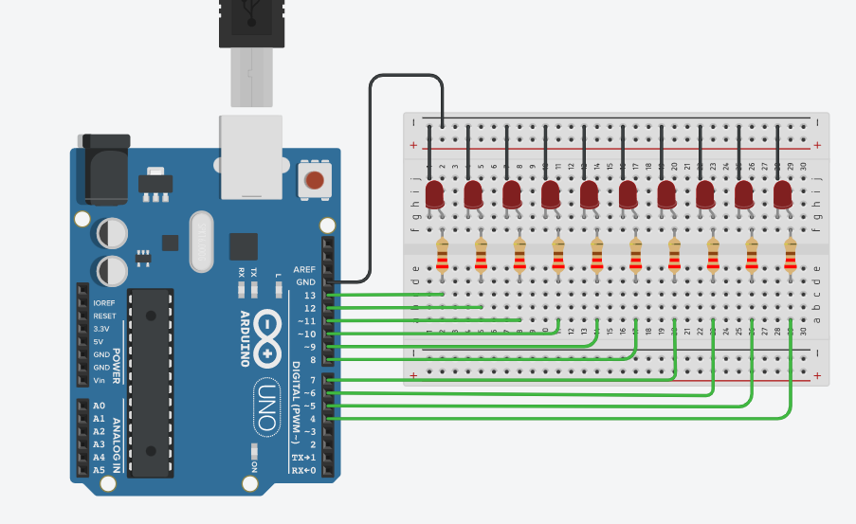
Laboratório – LED Chase Effect
Neste projeto vamos fazer com que cada Led acenda na sequência, apagando o anterior, causando o efeito de perseguição.
Para isso, vamos implementar os conceitos de array vistos na aula.
Material necessário:
• 1 Arduino;
• 10 Resistores de 220 ohms
• 10 Leds Vermelho;
• 1 Protoboard;
• Jumpers cables.
Link: Projeto 04 – LED Chase Effect

Slide 11
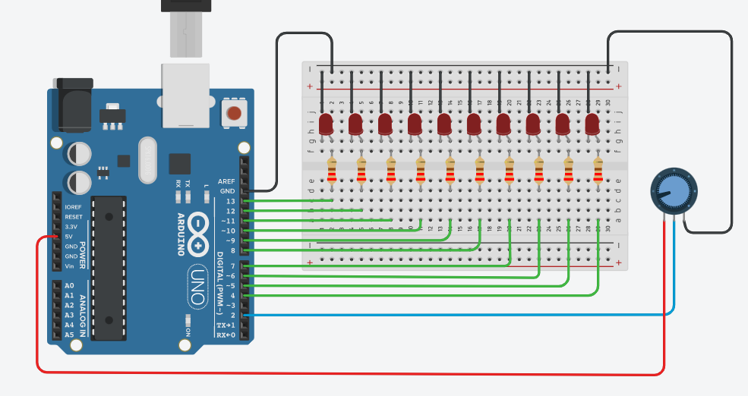
Laboratório - Interactive Chase Effect
Vamos revisitar um projeto da ultima aula, mas desta vez vamos fazer com que a velocidade da onda de luz seja controlada pelo potenciômetro.
Neste laboratório, vamos explorar os conceitos de divisor de tensão com resistores e as entradas analógicas do Arduino, e controlar a velocidade da onda de acordo com o valor lido pelo AD.
Material necessário:
• 1 Arduino;
• 10 Resistores de 220 ohms;
• 1 Potenciometro;
• 10 Leds Vermelho;
• 1 Protoboard;
• Jumpers cables.
Link: Projeto 06 – Interactive Chase Effect

Slide 12
Copyright © 2023 Prof. Airton Y. C. Toyofuku
This presentation has been designed using images from Flaticon.com
Images from Monty Python’s Flying Circle: BBC, 1969. Netflix, 2019
Imagens from Dragon Ball, Saint Seiya: Toei Animation

